Slide 1
2021.08.05
iPad版 ロイロノート
やってみたくなる！
ロイロノート
できることとメリット

Slide 2
iPad版 ロイロノート
やってみたくなる！
ロイロノート
できることとメリット
◎ GIGAに関わる現状
◎ ロイロノートでできること
◎ ロイロノートのメリット
◎ 実際に使ってみましょう

Slide 3
GIGAに関わる現状

Slide 4
GIGAに関わる現状
・学校間でかなりの差がある
（中学校間の差がかなり大きい印象です）
・新潟市ではロイロノートをメインで使用
（県立学校は、マイクロソフト系アプリをメインで使用）
・キーボード入力はほとんどがローマ字入力
（子どもによってはフリック入力や５０音図を使用）

Slide 5
ロイロノートで
できること

Slide 6
ロイロノートでできること
・情報や考えをまとめた“カード”が作成し、簡単に
発表できる。
・みんなで“カード”を共有して考えを深められる。
・カードの蓄積することができ、学びを振り返られる。
・シンキングツールを使い、多角的な思考を促す。

Slide 7
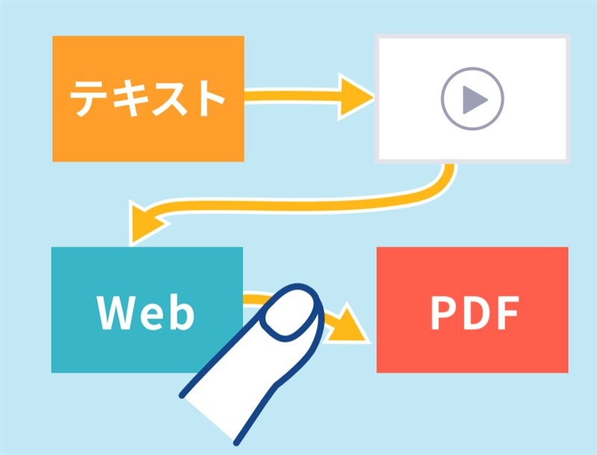
情報や考えをまとめた“カード”が作成し、簡単に発表できる。

Slide 8
カードをプレゼン資料として、指でなぞった順番で映し出すことができます。 ロイロノートでは、考えをまとめるために、文字だけでなく、動画や写真、インターネット上の情報を記載した“カード”を作成できます。
短い授業時間内でも直感的な操作で、自分の考えを表現できます。

Slide 9
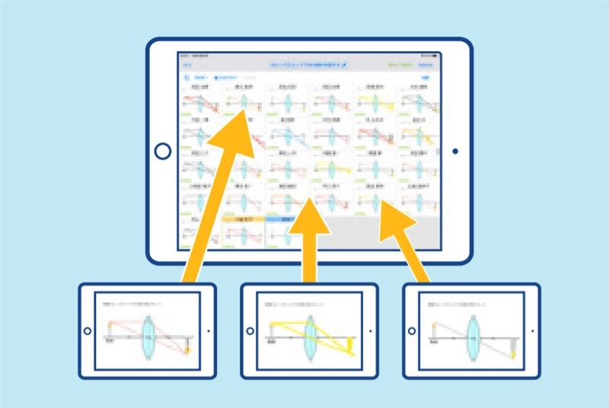
みんなで“カード”を共有して考えを深められる。

Slide 10
つながっている人のカードが一度に映し出され、みんなの考えを画面上で共有することができます。
作成したカードは、ロイロノートで共有でき、それを再利用して、簡単に視覚的なプレゼンがができます。

Slide 11
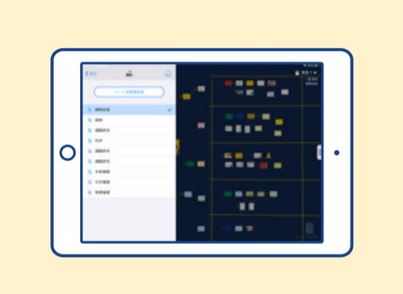
カードの蓄積することができ、学びを振り返られる。

Slide 12
いつどんなことを調べ、考え、学んだのかをひとめで確認することができます。
授業で利用した「カード」はデータとしてクラウド上に蓄積されていきます。
授業で配られた資料や作成したプレゼン資料、実験動画などの記録が残っていくので、学習内容の振り返りが手軽です。
また体育の授業などでは、前の授業と比較しながら自分の成長にも気付けます。上達がはっきりと分かれば、子どもたちはより主体的に取り組めるでしょう。

Slide 13
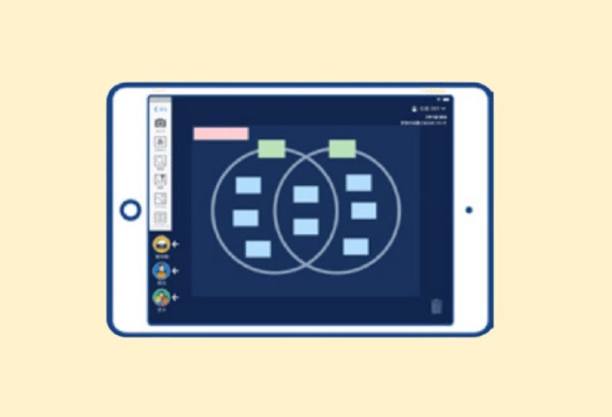
シンキングツールを使い、多角的な思考を促す。

Slide 14
図やチャートを使えば思考の整理がしやすくなります。
考えを深めるときには「シンキングツール」を使用します。「シンキングツール」とは頭の中の考えや思いを視覚的に表し、比べたりまとめたりするための図やグラフのことです。
利用できるシンキングツールは、ベン図やピラミッドチャート、イメージマップなど全18種類。授業の目的や内容に合わせて使い分けます。
繰り返しシンキングツールを使うことで、想像しながら考えを広げたり、比較しながら考えを深めたりする思考力が養われます。

Slide 15
ロイロノート
先生のメリット

Slide 16
先生のメリット
・課題の提示や資料の共有がラク
・ワークシートがいらない → 印刷の手間・時間もなし
・課題のチェックもラク
・写真や文のカードをつなげてすぐにプレゼン
・音楽の発表や音読の録音ができる
・音楽や動画の速度を変えられる
・図工（美術）の評価がラクになった
（写真で撮り、工夫した点を記入して提出）

Slide 17
ロイロノート
こどものメリット

Slide 18
こどものメリット
・「調べたい」「知りたい」ことを、ネットですぐ検索できる
・瞬時の共有・意見の比較ができる
・写真や文をつなげてすぐにプレゼンできる
・ 「書き直し」がラクにできる
→ 構成に関する表現活動でストレスが少ない
・課題の提出も簡単にできる
・手本の動画や音声をもとに、何度も練習できる
（音楽・英語・保健体育など）
・過去の授業内容のチェックや学びの振り返りがラク

Slide 19
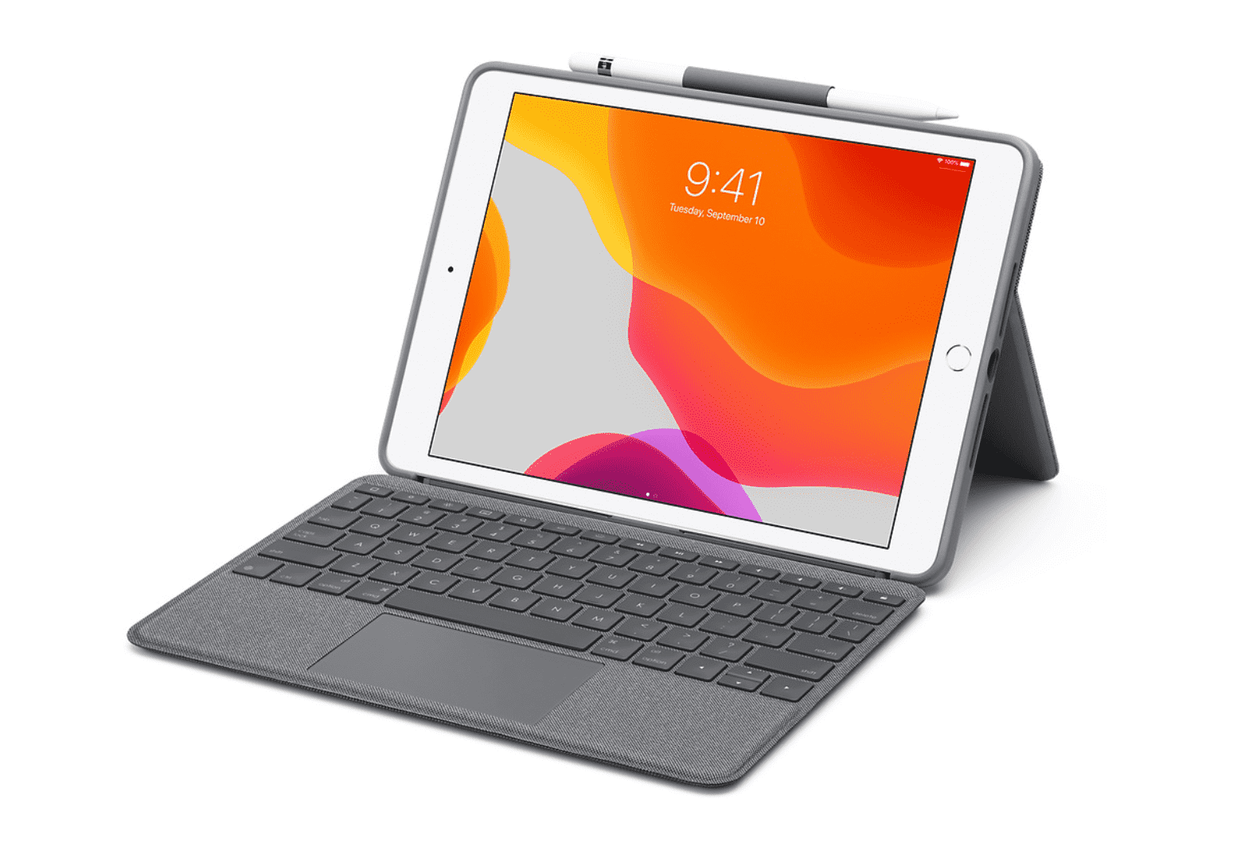
実際に使ってみましょう

Slide 20
実際に使ってみましょう
・カードにペンで書く
・カードを送る
・カードに文字を打つ
・カードを提出箱に提出する
・共有を見る→使う
・写真入れたプレゼンの実践
・音声や動画を使った練習方法の実践

Slide 21
本日は貴重な機会をありがとうございました。
質問やご意見がありましたら、いつでもご連絡ください。

